Slide 1

Pregled e-infrastruktura u EU i HR i
Projekt HR-ZOO
Ivan Marić, zamjenik ravnatelja Srca
Sveučilište u Mostaru
Klauzura: Digitalna transformacija obrazovanja
Mostar, 29.05.2018.

Slide 2

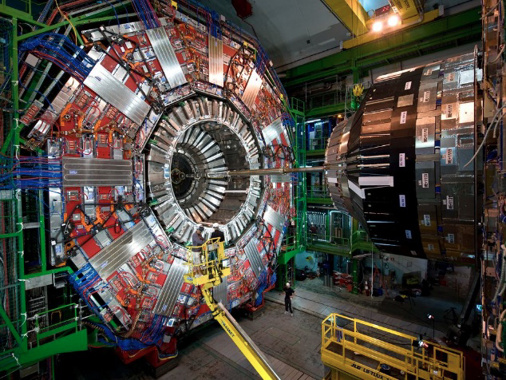


Era “BIG DATA & IoT”
Notes:
Ukratko natuknice što će polaznici saznati danas na radionici
2

Slide 3




Istraživačke infrastrukture i e-infrastrukture
Stručni timovi za planiranje, izgradnju, održavanje i potporu primjeni e-infrastrukture
Informacijski sustavi i aplikacije
(javni registri i evidencije, javni portali, sustavi za podršku poslovnim procesima i odlučivanju
CRIS sustavi, sustavi za e-učenje, sustavi i alati za kolaboraciju, …)
Podatkovni sloj
(digitalni arhivi i repozitoriji. zbirke podataka dostupne mrežom. portali, …)
Posrednički sloj
(sustavi za autorizaciju i autentikaciju, nadzor i sigurnost sustava, evidencija i pronalažanje sredstava, evidencija i naplata uporabe, …)
e-infrastruktura
Računalna, spremišna i druga sredstva
(fizički i virtualni poslužitelji, grid, klasteri, superračunala, podatkovna spremišta , sustavi za sigurnosnu pohranu podataka, …)
Podatkovni centri
(nacionalni i sveučilišni podatkovni centri, računalne hale i sobe, …)
Računalno-komunikacijske mreže i usluge
(međunarodne i nacionalna akademska mreža, lokalne mreže, bežične mreže, …)
II-a
II-b
II-y
II-x
grupe ili pojedinačni korisnici i ustanove
iz sustava znanosti i obrazovanja

Slide 4


Europska / globalna e-infrastruktura
Regionalna e-infrastruktura
Nacionalna e-infrastruktura
Sveučilišna / međuinstitucijska e-infrastruktura
Institucijska e-infrastruktura

Slide 5
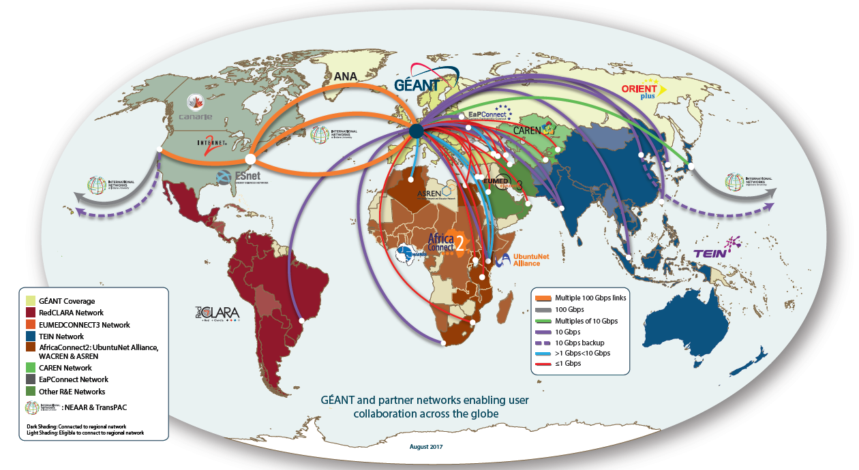
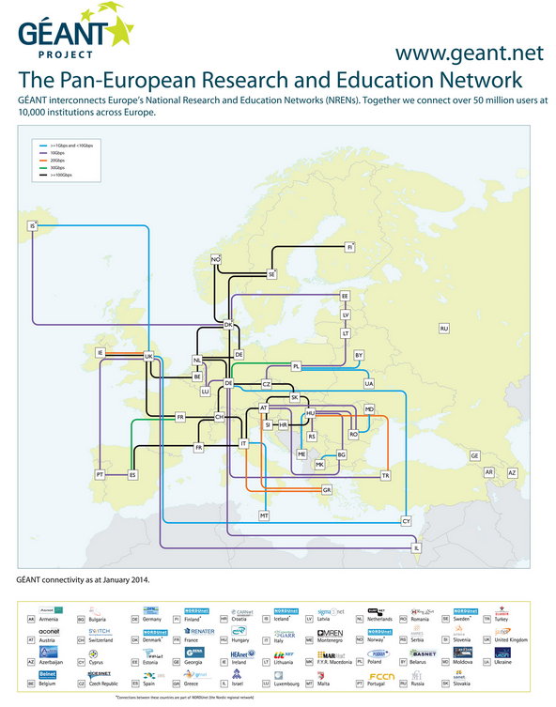
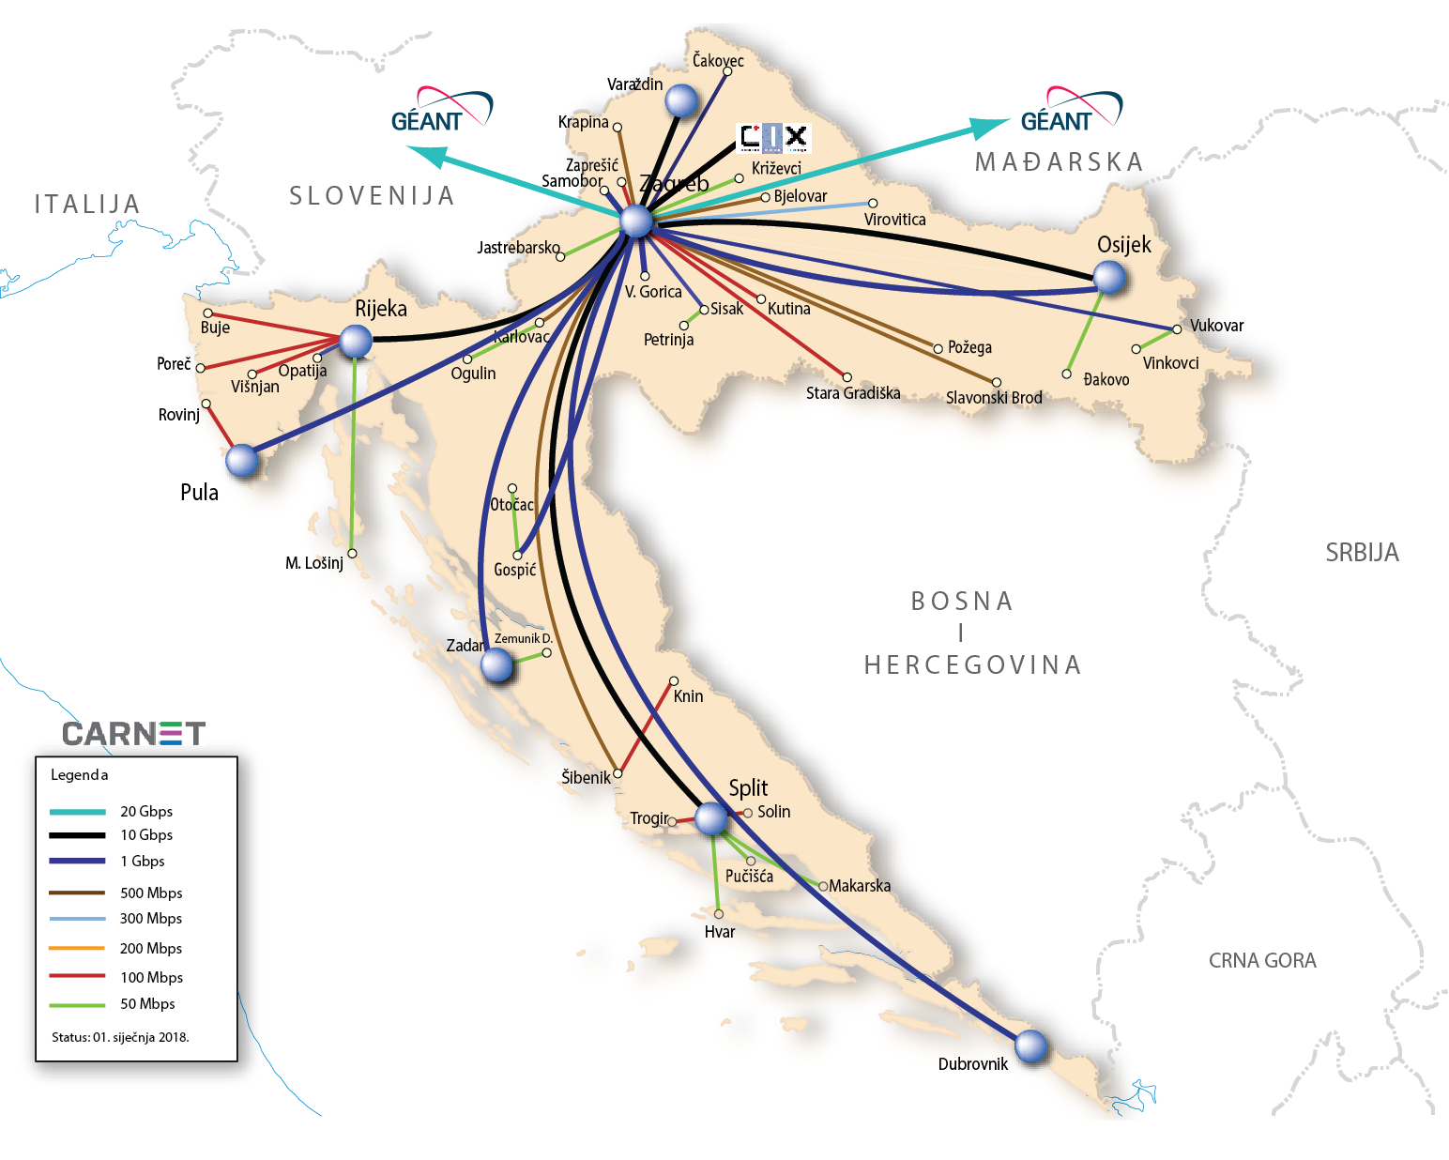
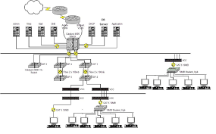
R&E mrežna infrastruktura
Global Research and Education Network
GÉANT – Pan-European Research and Education Network
CARNET – National Academic and Research Network
Borongaj Campus Network
FPZ.HR
LAN
CAN/MAN
WAN
RAN
GN

Slide 6

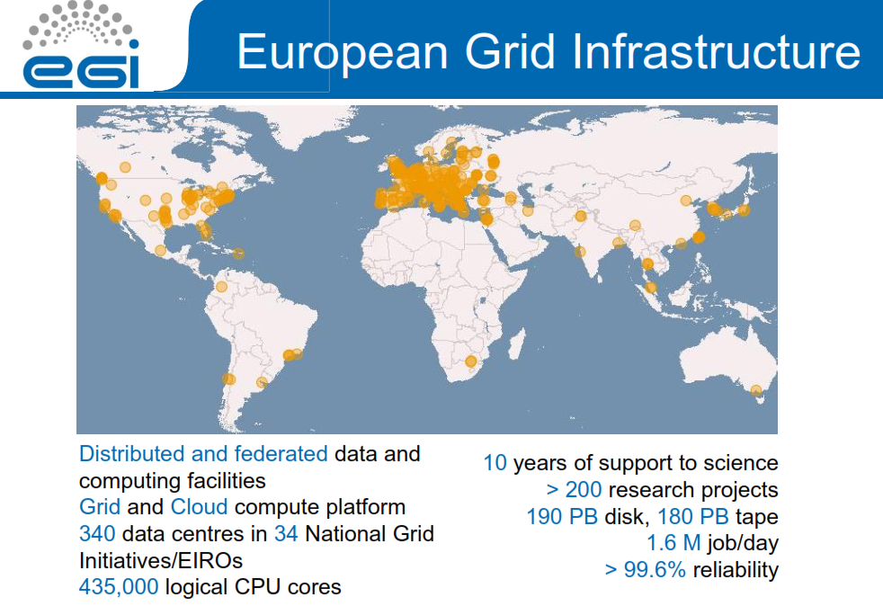
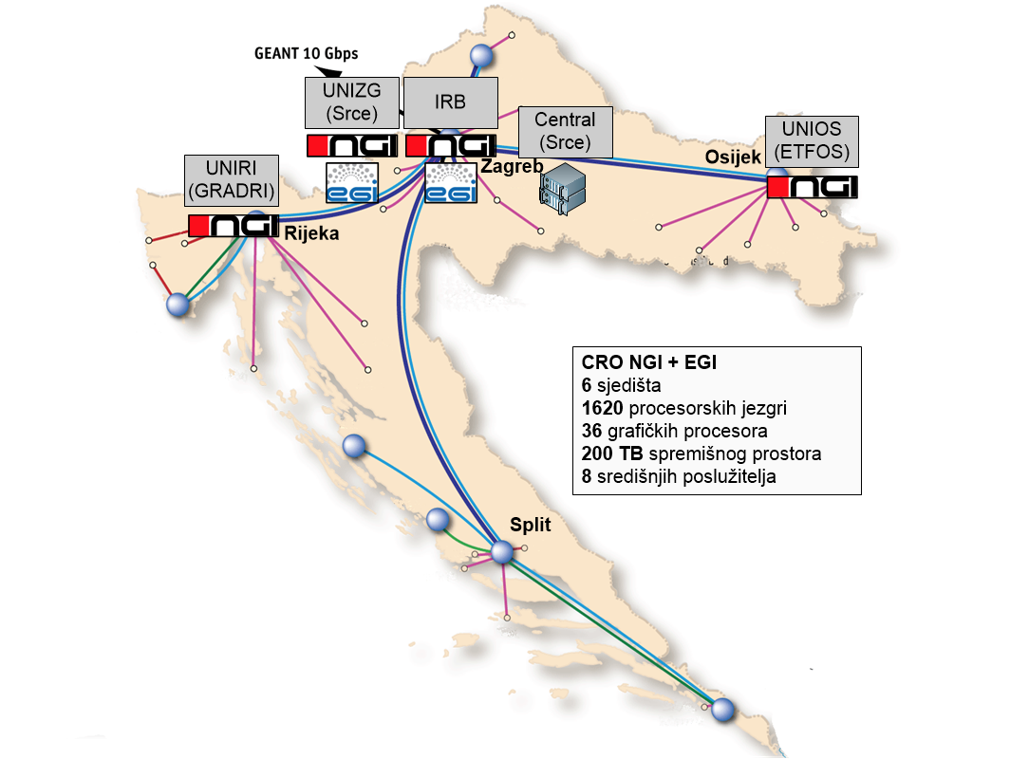
Grid računalna infrastruktura
EGI – Europska/Globalna grid infrastruktura
CRO NGI – Hrvatska nacionalna grid infrastruktura
Grid sjedište@SRCE.HR
Grid -> Cloud
Institucionalni klaster
NGI
EGI

Slide 7



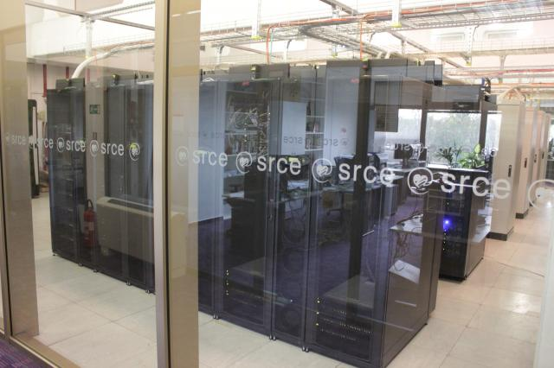
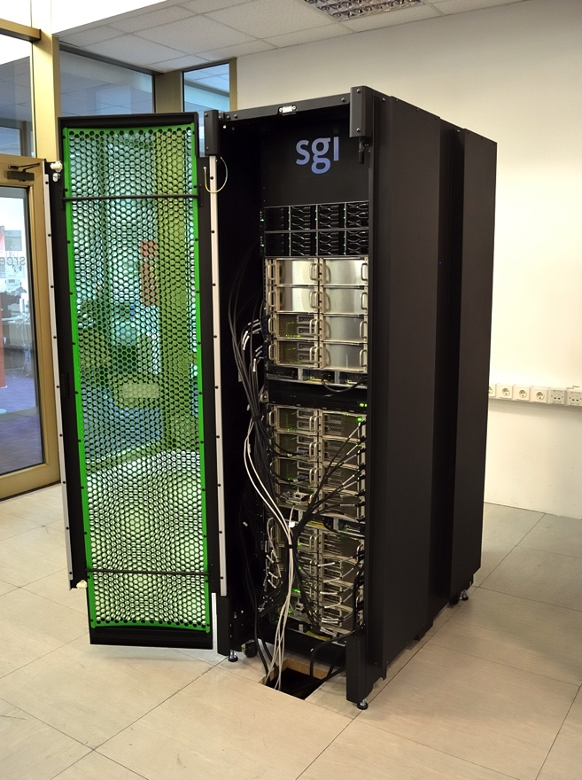
HPC infrastruktura
EuroHPC – Joint Undertaking
PRACE– Partnership for Advanced Computing in Europe
Klaster Isabella@SRCE.HR
Superračunalo Integra-Life @UNIZG.HR
FLOPS
€ / KN / $
MW
...
T3
T2
T1
T0

Slide 8

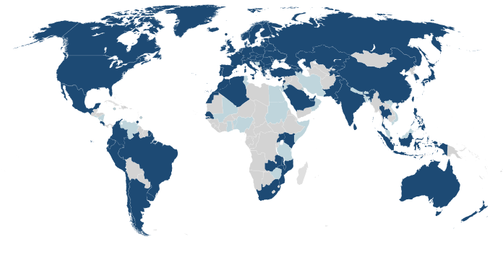



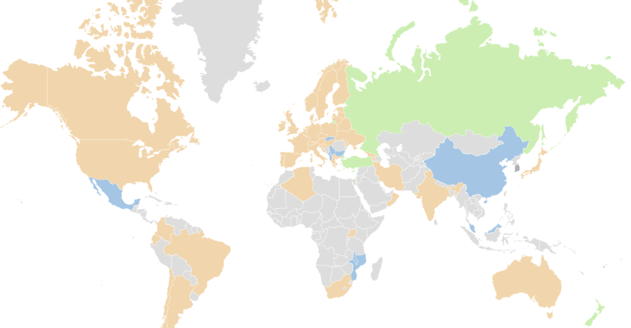


AAI & eduroam
@hr
AAI-enabled
Identity Provider
Authentication
System
User
Directory
Matična ustanova
Federacije
/ NRO
Interfederacije
/ global (edu)roaming

Slide 9



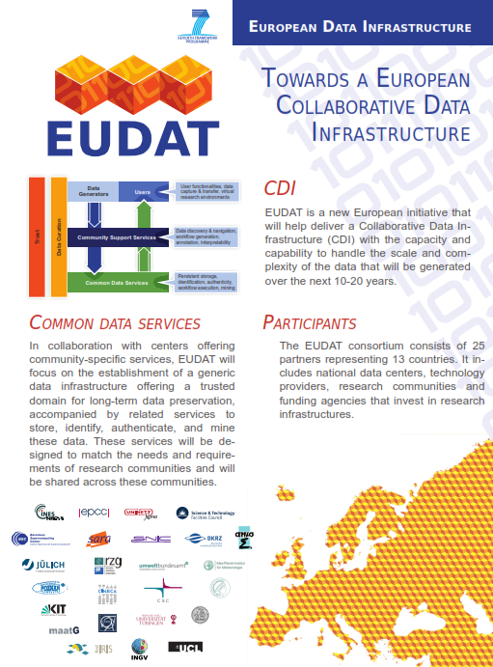


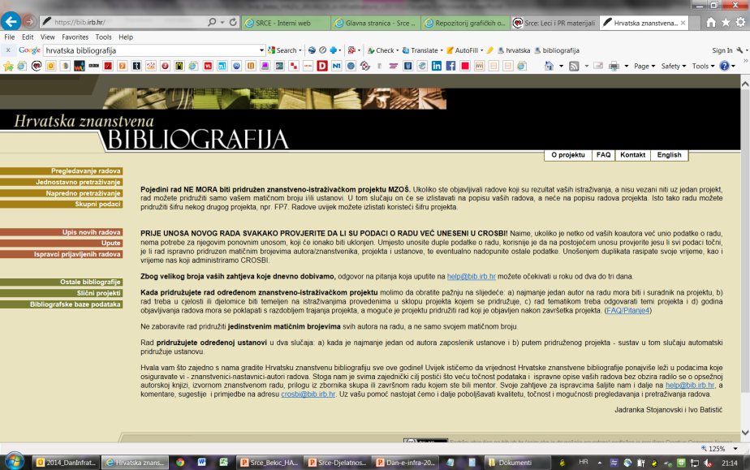
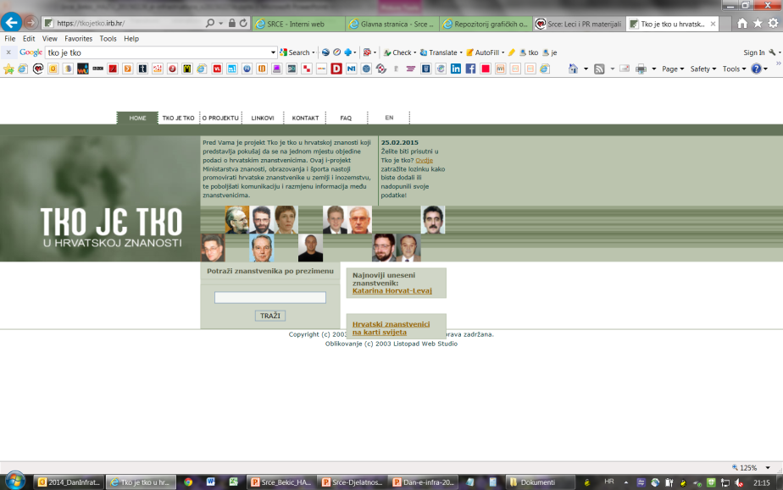
Podatkovna infrastruktura

Slide 10









Slide 11



HR-ZOO – Katalog usluga i rezultati projekta
cloud
e-scientist
podrška
zahtjevno
računanje
spremišni
prostor
udomljavanje
znanstveni
software
Uređena i opremljena sjedišta HR-ZOO
  adekvatni prostori za smještaj računalnih i spremišnih resursa
  uvjeti za razvoj lokalne IRI infrastrukture na sveučilištima u Osijeku, Rijeci, Splitu i Zagrebu
Uspostavljena istraživačka e-infrastruktura
  resursi za računalstvo visokih performansi (HPC)
  resursi za računalstvo s velikom propusnošću (HTC)
  resursi za visoko skalabilno računalstvo (HSC)
  spremišni prostor za pohranu velikih kolekcija podataka (storage)
  programska podrška (alati za suradnju i znanstveni softver)
Uspostavljena mrežna povezanost između sjedišta HR-ZOO
  nova okosnica CARNet mreže 10/40/100 Gbit/s
  podrška integraciji u ERA i EHEA
Uspostavljeni i prošireni specijalizirani timovi
  e-znanstvenika: specijalizirana podrška korisničkim zajednicama i znanstvenicima
  devops: održavanje i daljnji razvoj e-infrastrukture.

Slide 12
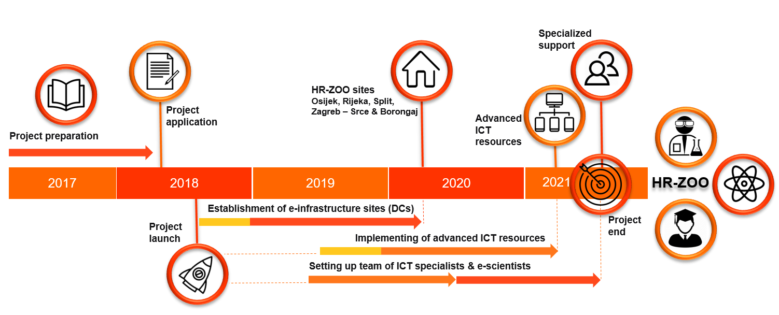
Vremenik

Slide 13
Investicija i operativni troškovi HR-ZOO
CAPEX: 196.8 MKN
OPEX: 7,6 MKN/godina
8%
30%
44%
19%

Slide 14



Europska unija
Zajedno do fondova EU
Co-funded by the European Union from the European Regional Development Fund 2014-2020

Slide 15
Bitna obilježja e-infrastrukture
temeljna infrastruktura sustava znanosti i obrazovanja
cjeloviti i izbalansirani sustav koji se sustavno izgrađuje kroz slijed višegodišnjih projekata
suradnja u izgradnji (izgradnja europskih komponenti e-infrastrukture kroz suradnju s nacionalnim subjektima u području e-infrastrukture; izgradnja nacionalnih komponenti kroz suradnju s institucijama) uz istovremeno jačanje kulture korištenja zajedničkih resursa
cjelina i projekti su pod stalnom pažnjom i nadzorom (EK, Ministarstva znanosti i obrazovanja, Sveučilišta, fakulteta, znanstvenih instituta,..) osiguravajući dugoročnu održivost
definirana (kordinator (pravni subjekt ustrojen po not-for-profit principu ili projektnim CA) + partneri (nacionalni, institucionalni) i sveobuhvatna upravljačka struktura (financijeri + korisnici)
ljudski kapaciteti

Slide 16
Pregled e-infrastruktura u EU i HR i
Projekt HR-ZOO
Ivan Marić, zamjenik ravnatelj
Sveučilište u Mostaru
Klauzura: Digitalna transformacija obrazovanja
Mostar, 29.05.2018.

